Slide 1
Utredning av avrenning fra veksthussektoren i Vestfold
Liv Knudtzon og Astrid Sigaard Andersen

Slide 2
Mål med prosjektet
Få oversikt over rutiner i gartneriene
Undersøke omfanget av avrenning
Få oversikt over eksisterende rensemetoder/ behandling av resirkuleringsvann
Hvor mye gjødsel kan spares?

Slide 3
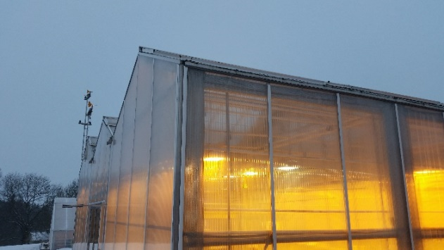
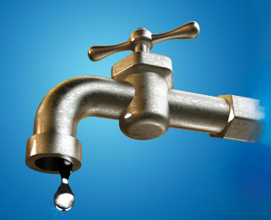
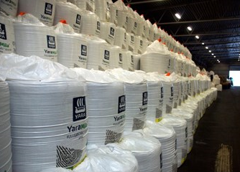
Spørreskjema - innhold
Generell del
  Årlig forbruk av vann og gjødsel
  Type produksjon(er)
Om dreneringsrør og avrenning
Om resirkulering
Notes:
Snitt 400 l/m2/år vann og snitt gjødsel 0,7 kg/m2 og år. Potteplanter, utplantingsplanter, grønsaker og oppal.

Slide 4
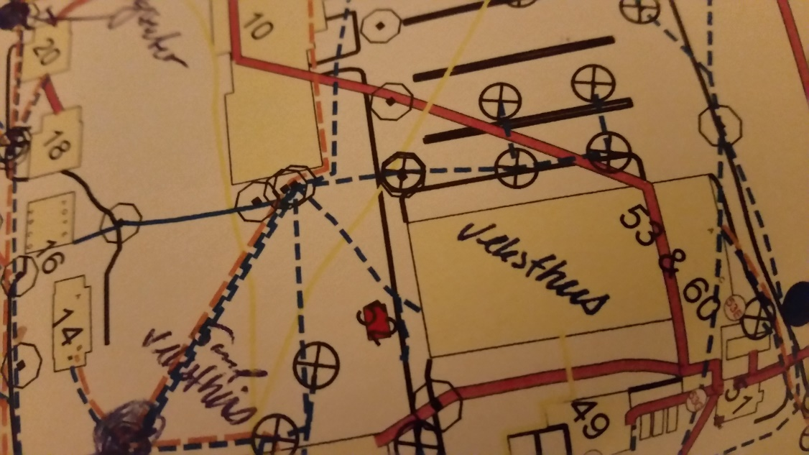
Om dreneringsrør og avrenning
2/3 mangler oversikt over dreneringsrør fra veksthusene.
Notes:
2/3 av gartnerne mangler kart over dreneringsrør fra veksthusene. Av totalarealet utgjør det mellom 70 og 80%

Slide 5
Om resirkulering
«Alt eller ingenting» 78% av totalarealet har opplegg for resirkulering.
Små, provisoriske anlegg uten helårsdrift mangler ofte resirkulering.
Vanskelig for gartnerne å svare på hvor tett vanningsanlegget er.
God oversikt over antall returkar, dårligere oversikt over størrelse og tilstand.
Notes:
Hovedarealet i Vestfold er blomster
Ca 5 liter returkar/m2 veksthusareal med resirkulering

Slide 6
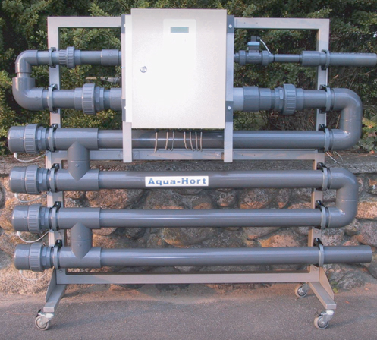
Desinfisering/rensing av returvann
Rundt halvparten har en form for rensing.
-Aqua-hort (frigivelse av kobberioner)
-UV-lys
-Fysisk membranfiltrering
-Sandfilter

Slide 7
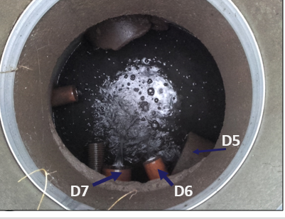
Hva med avrenning av næring fra anlegg med resirkulering?

Slide 8
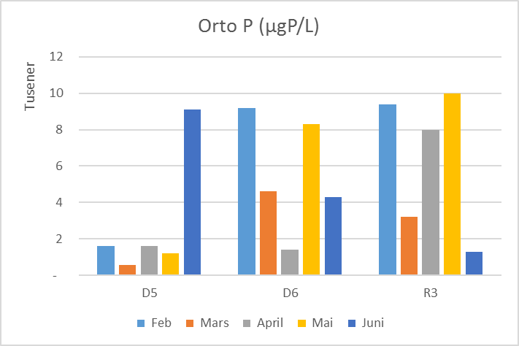
Orto fosfat
Notes:
Målinger 1 gang per mnd feb-juni 2017, flere parametre N, P og koliforme bakterier

Slide 9
Prøve fra bordvaskevann

Slide 10
Prøveuttak 2018
Tre faste målepunkter i to gartnerier med resirkuleirng. Tatt prøve hver 14. dag i ett år.
14 Gartnerier i Vestfold: To uttak i 2018 fra et punkt per gartneri.

Slide 11
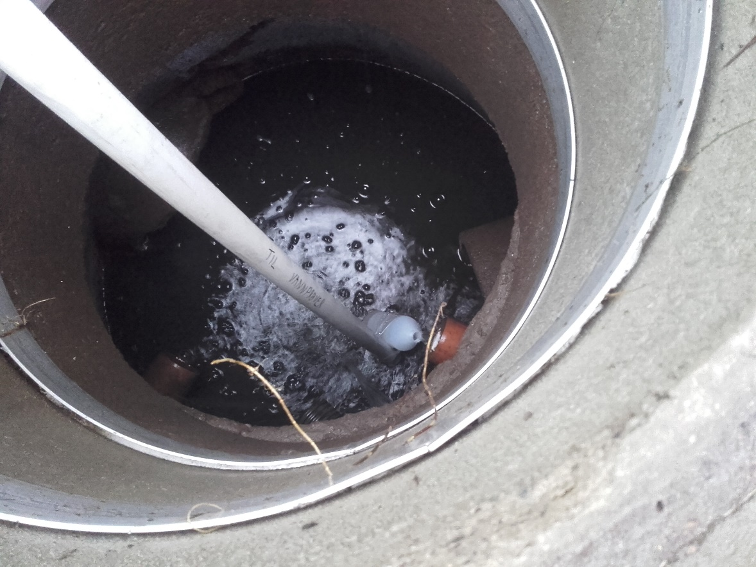
Analyser
Alle prøver ble levert til analyse på Vestfold Lab.
  Ortofosfat
  Total fosfor

Slide 12
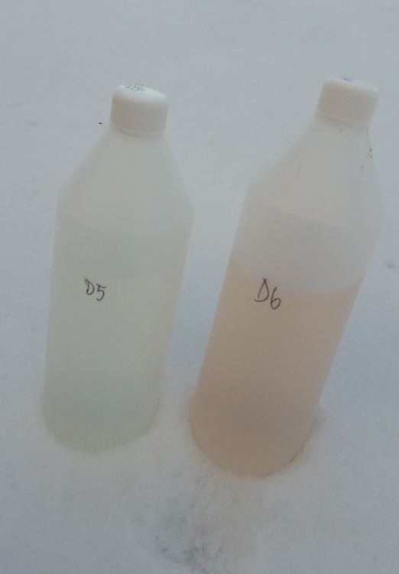
Analysedata
Størrelsesforhold
  Veksthusgartnere arbeider med fosforkonsentrasjoner i mg/l = ppm
  Miljøavdelingen arbeider i µg/l
  1 mg/l = 1000 µg/l
Hva er det vi måler?
  Konsentrasjon
  Punktmålinger i avløp
  Hvor mye fortynnes dette?

Slide 13
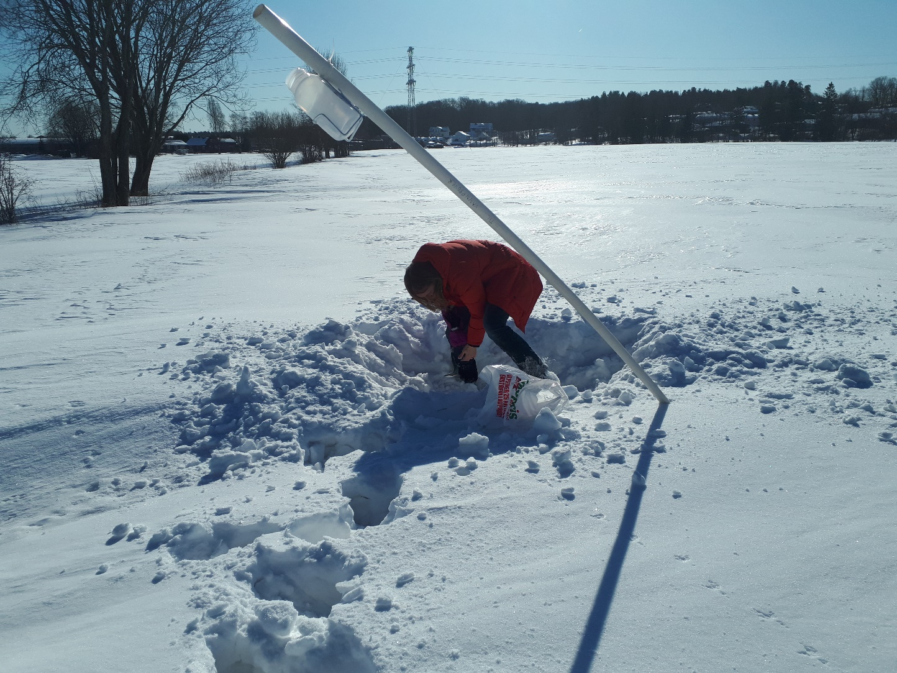
Prøvetaking et helt år!

Slide 14
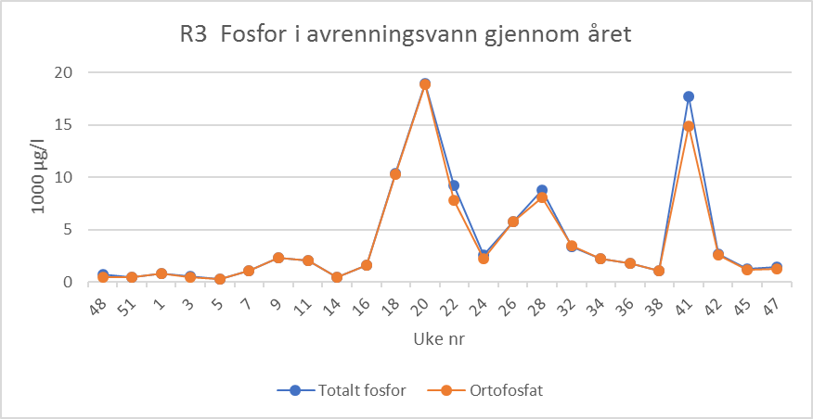
Gartneri A

Slide 15
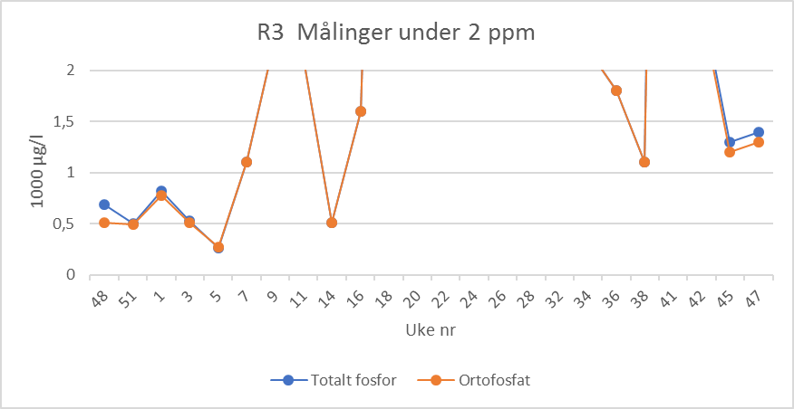

Slide 16
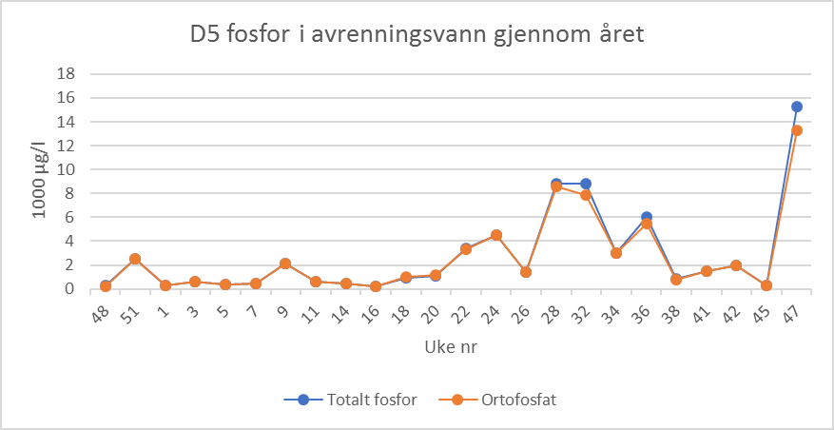
Gartneri B

Slide 17
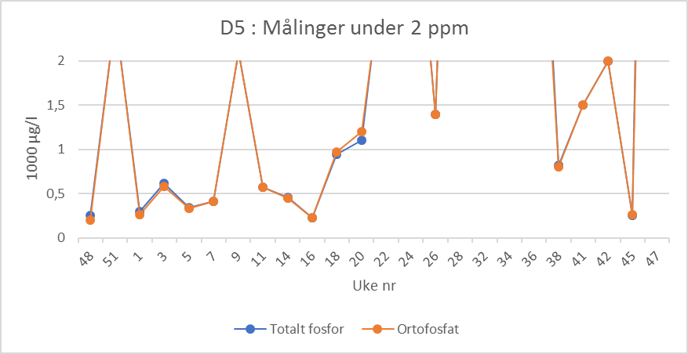

Slide 18
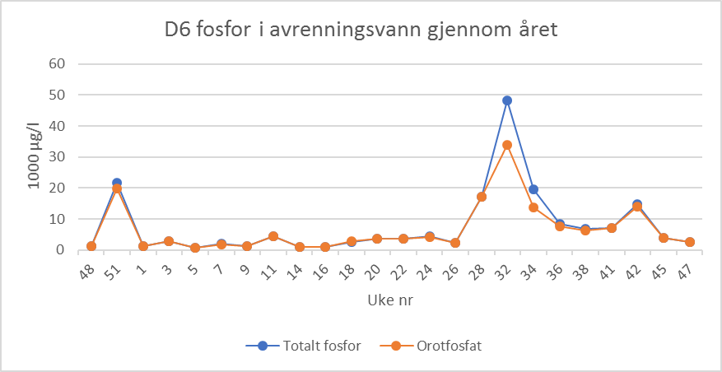

Slide 19
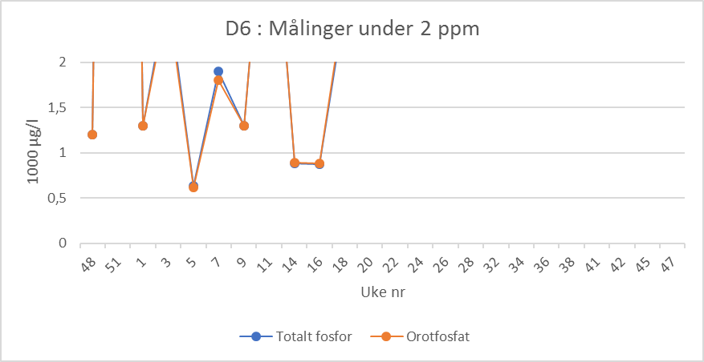

Slide 20
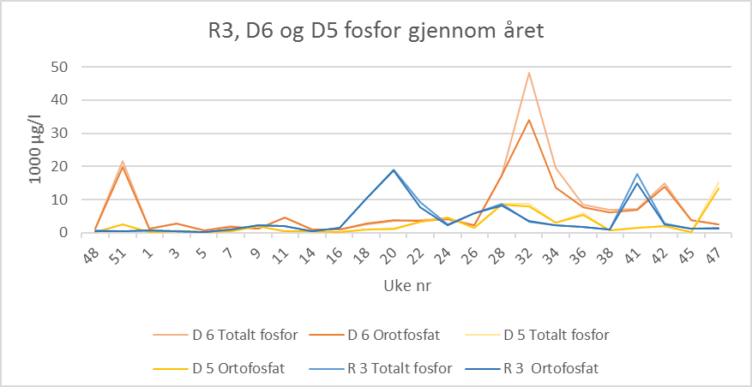
Samlet

Slide 21
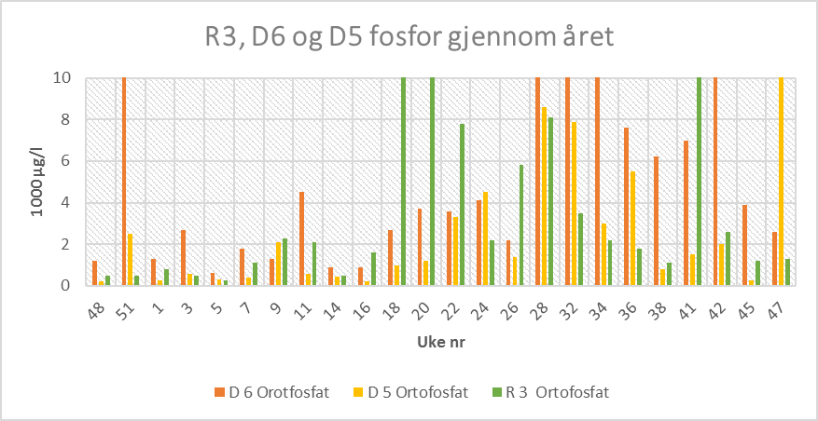

Slide 22
Avløpsprøver
Hvor store mengder vann fra avløp?
Målinger i avløpsrør D6
Avrenning på 1 liter/3,5 sek gir 25000 l/døgn
Avrenning på 1 liter/9 sek gir 10000 l/døgn

Slide 23
Måling av vannmengde
Måling av antall sekunder det tar å fylle 1 litersflaske
Omregnet til liter vann per døgn
  Antar ens vannmengde gjennom døgnet
Omregnet til gram fosfor per døgn
  Antar ens vannmengde gjennom døgnet
  Antar ens fosforinnhold gjennom døgnet

Slide 24
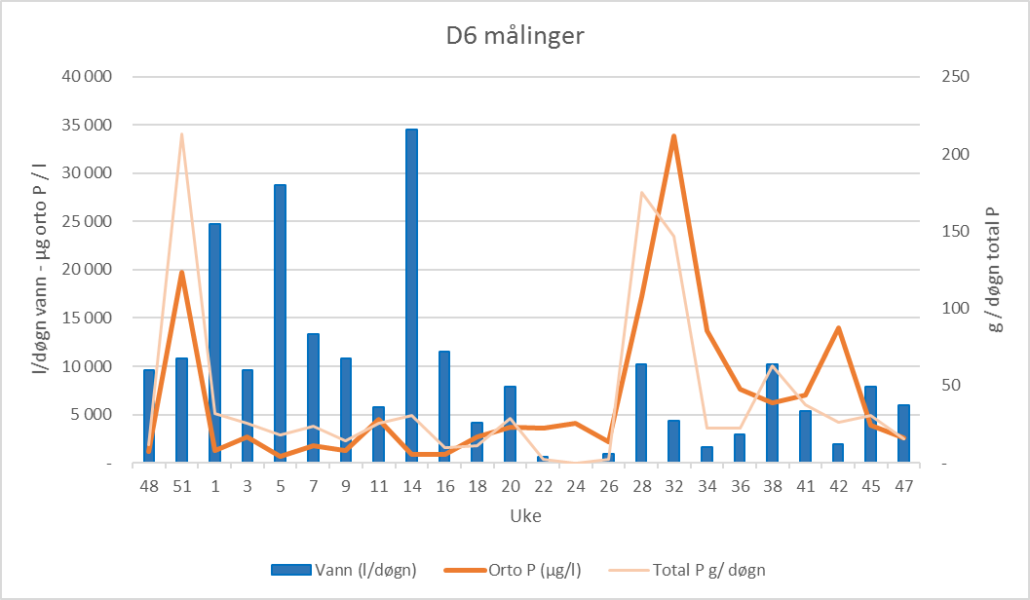

Slide 25
14 Gartnerier i Vestfold
Prøve uttak
Et målepunkt fra hvert gartneri to tidspunkter
Mange utfordringer ☺

Slide 26
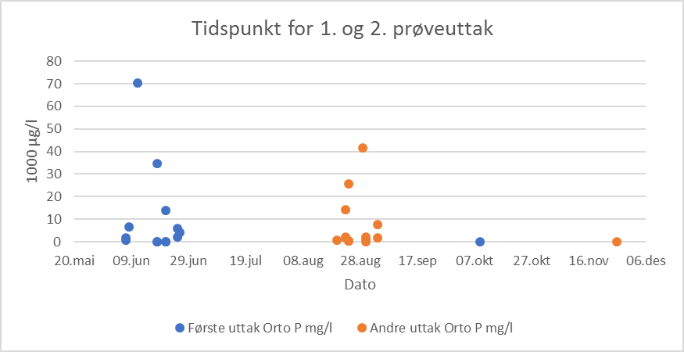
Prøveuttak, 14 gartnerier i vestfold

Slide 27
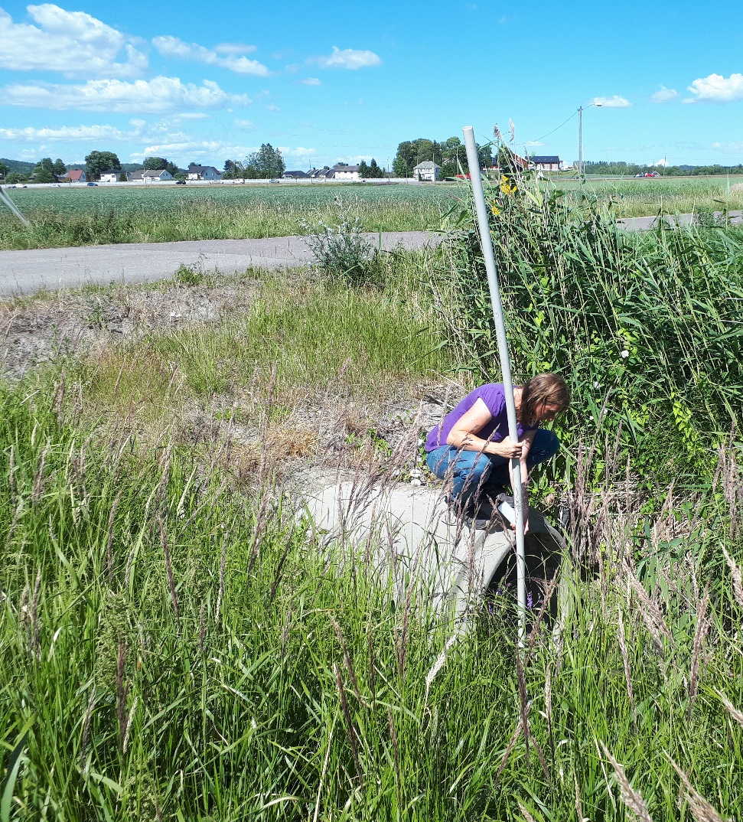
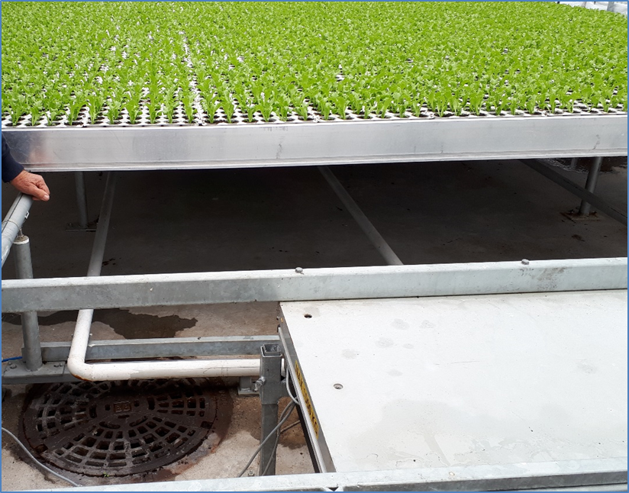
Avstand fra veksthuset

Slide 28
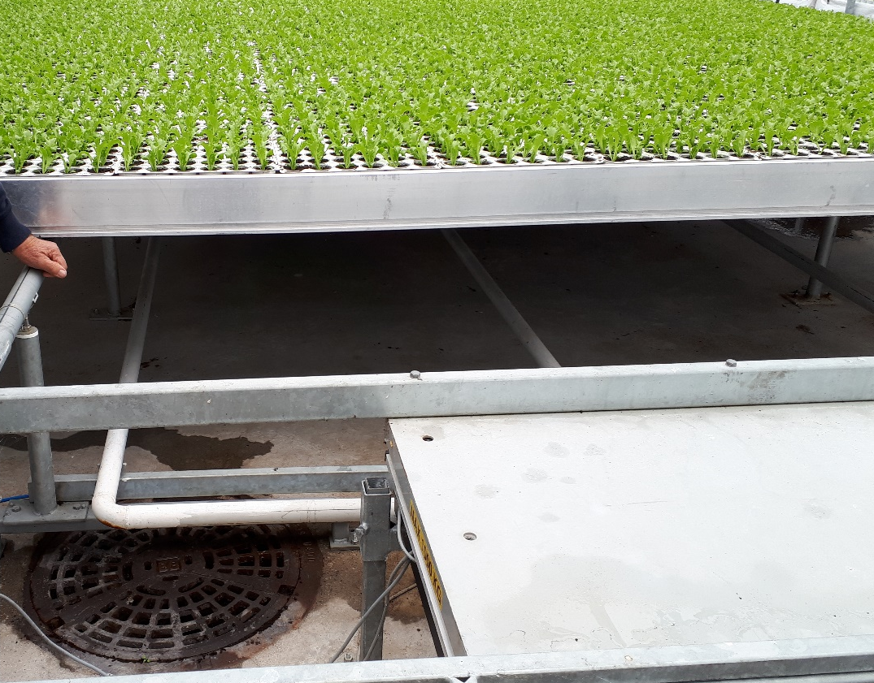
Inne i veksthuset

Slide 29
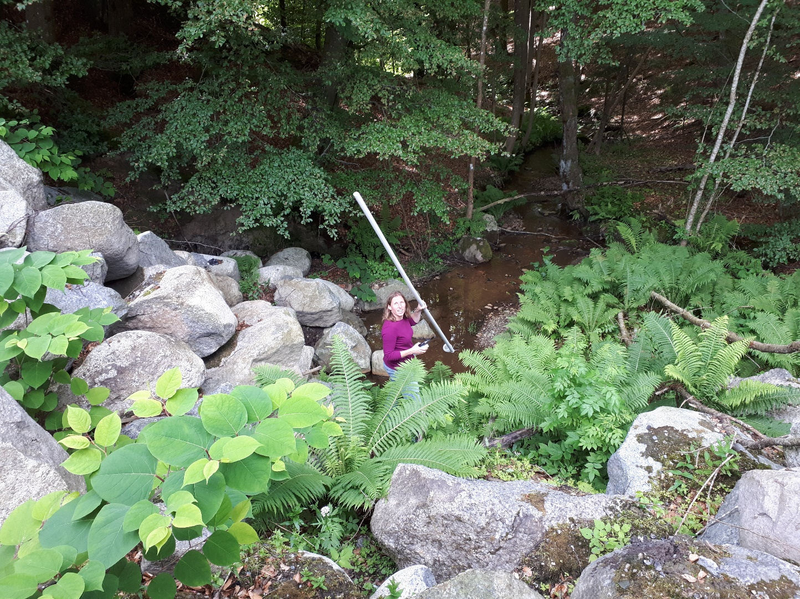
Drensrør med utløp i bekk

Slide 30
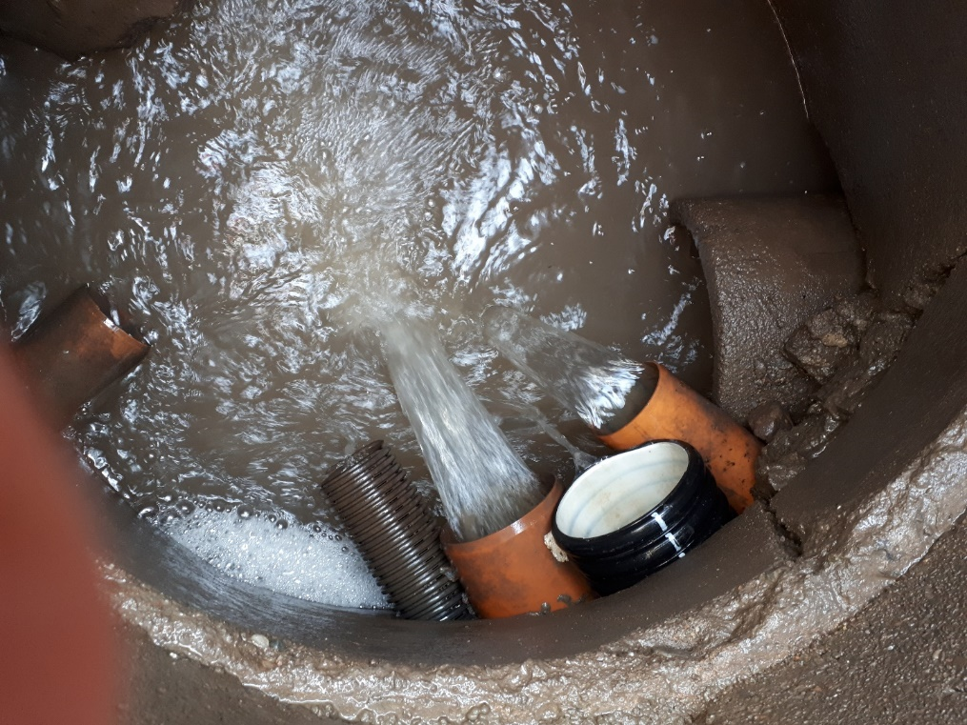
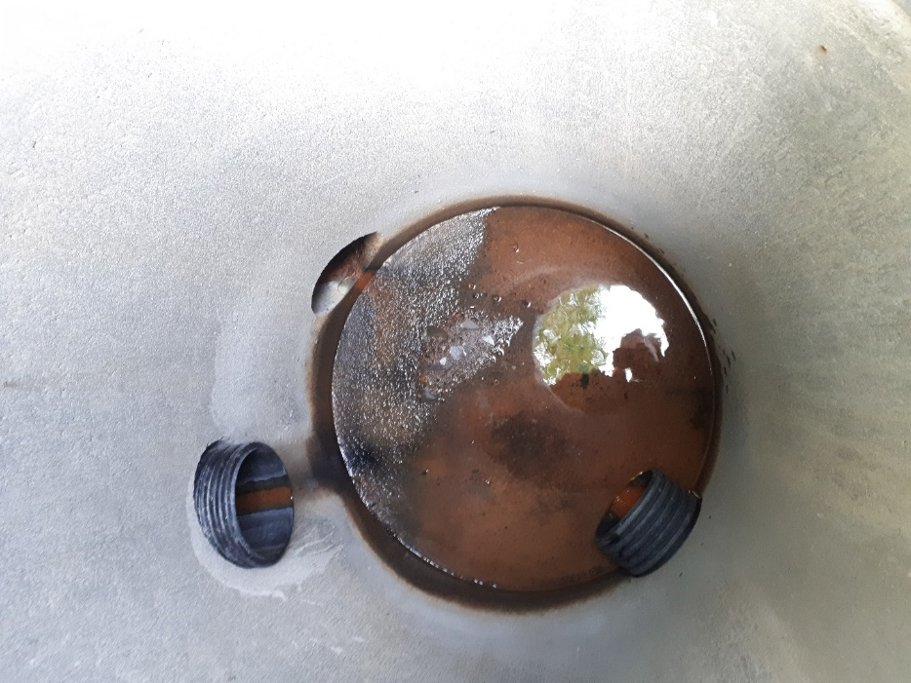
Vannmengde i avløp

Slide 31
Lite vann

Slide 32
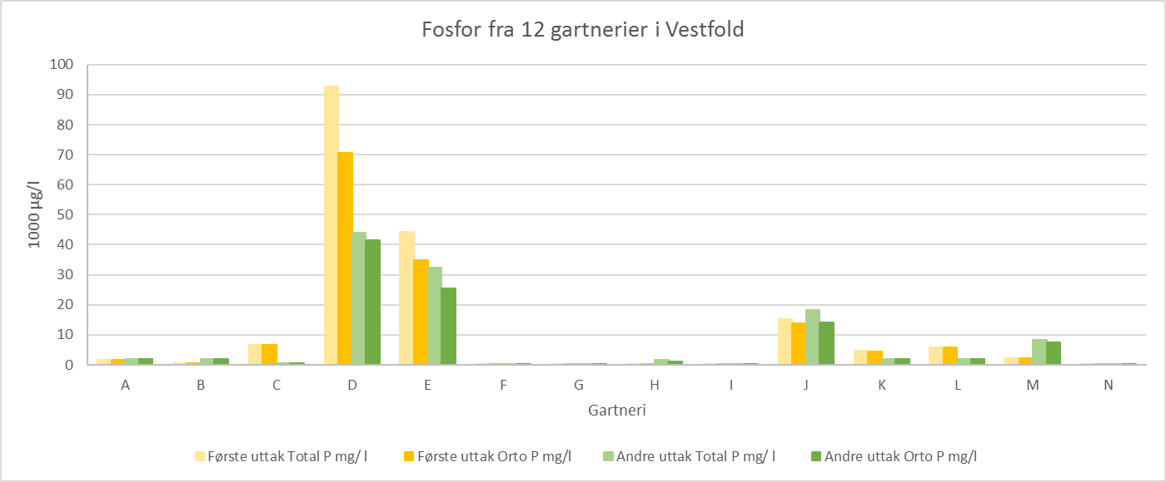
Prøveresultater
Total P og orto P fra 14 gartneriet i Vestfold

Slide 33
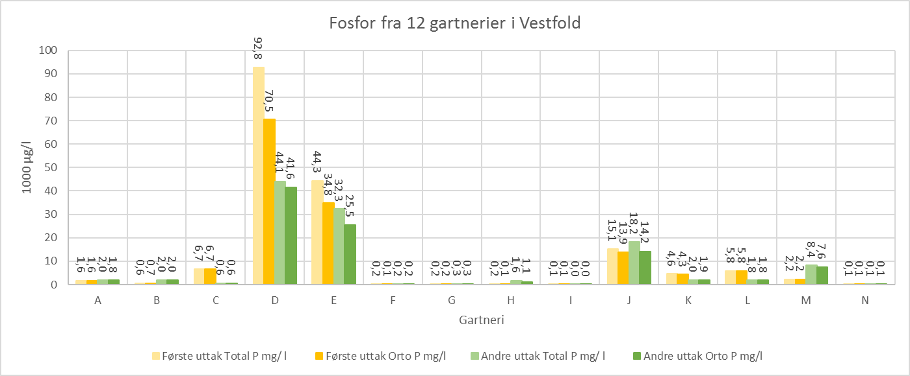
Prøveresultater
Total P og orto P fra 14 gartneriet i Vestfold

Slide 35
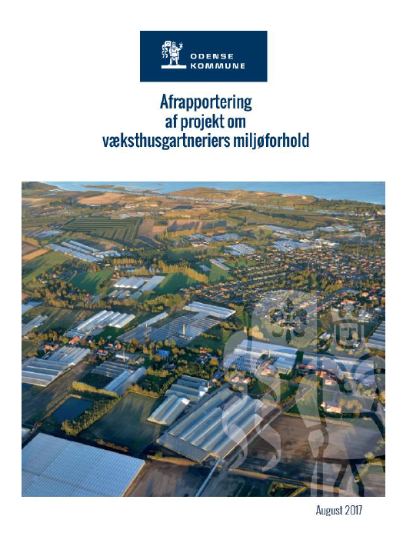
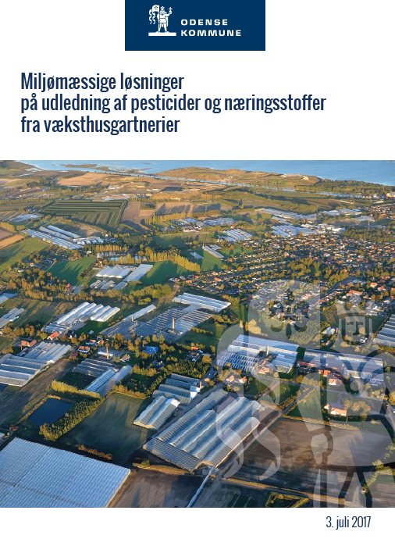
Erfaringer fra Danmark
https://www.odense.dk/erhverv/byggeri-og-miljoe/landbrug-og-gartnerier/gartneriprojektet

Slide 36
Erfaringer fra Danmark
102 gartnerier i erhvervsmessig drift i Odense kommune.
Totalt veksthusareal 1500 mål
¼ av arealet er det ikke mulighet for resirkulering.

Slide 37
Erfaringer fra Danmark
Ofte er kun gangarealet sementert, bar jord under bord.
Lekkasjer fra bord, slanger ventiler mm kan føre til diffus avrenning.

Slide 38
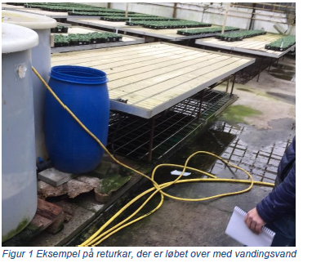
Erfaringer fra Danmark
Overfylte returkar
Bordvask av rullebord

Slide 39
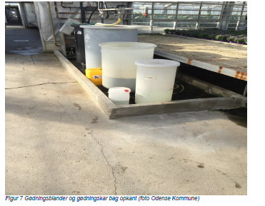
Stamløsningskar mm
Manglende oppkant rundt stamløsningskar og gjødselblander

Slide 40
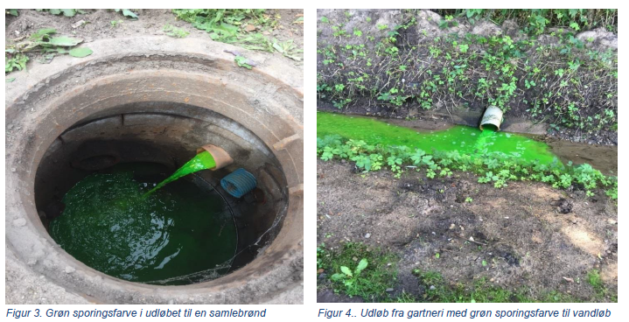
Kildesporing av avløpsforhold
Ved de fleste gartneriene ble det avdekket avløpsvann som ledes rett ut i naturen via avløp eller via diffus nedsiving i grunnen.

Slide 41
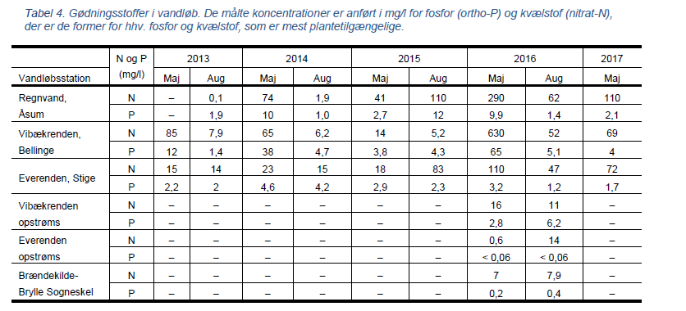
Forhøyet næring i bekker
Notes:
Fra avløpsrensenlegg vil det tillates utslipp på
1,7-2,5 mg P/L

Slide 42
Erfaringer fra Danmark
Ut fra erfaringene så langt anmoder Odense kommune om at miljøstyrelsen utarbeider nasjonale retningslinjer for gartnerienes miljøforhold.

Slide 43
Tiltak - redusert avrenning
Hvis mulig; resirkulering i bruk på hele arealet, helst med system for desinfisering/rensing.
Rett dimensjonering av returkar
Montering av alarm for å unngå at returkar renner over
Godt vedlikehold av returkar, tetting av bord med sprekker, lekkasjer i slangeskjøter mm.

Slide 44
Tiltak redusert avrenning
Bevissthet rundt gjødslings- og vanningspraksis.
Etablering av oppkant rundt stamløsningskar og gjødselblander
Hvis det likevel er gjødselvann på avveie, prøv å spore hvor lekkasjen kommer fra.

Slide 45
Problemer ved resirkulering
Opphopning av salter, NaCl
  - Kan være problem ved bruk av borevann.
  Omvendt osmose for å rense borevannet, viktigst å fjerne NaCl
  Bruk av regnvann i stedet for eller i tillegg til borevann.

Slide 46
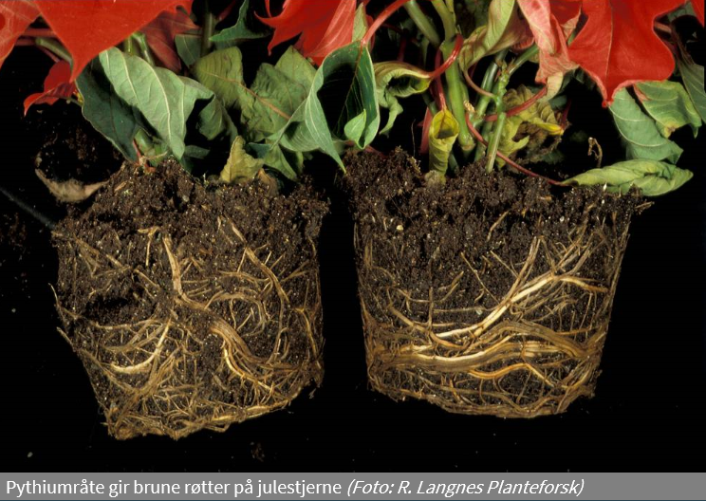
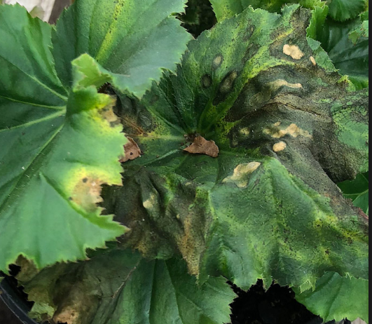
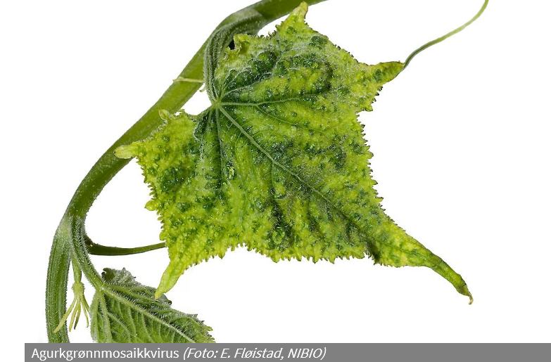
Problemer ved resirkulering
Sopp, bakterier, virus og nematoder

Slide 47
Ulike rensesystemer
Langsom sandfiltrering
Biofilter
UV (evt. i kombinasjon med ozon)
Kobberanlegg
Klor og hydrogenperogsyd
Oppvarming

Slide 48
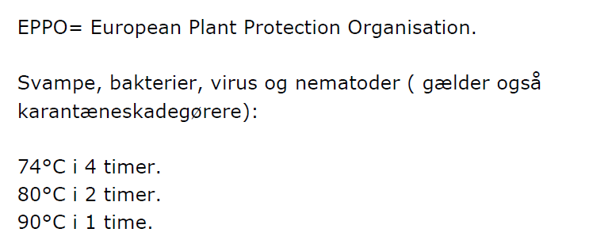
Desinfisering ved oppvarming

